Slide 1
lab6

Slide 2
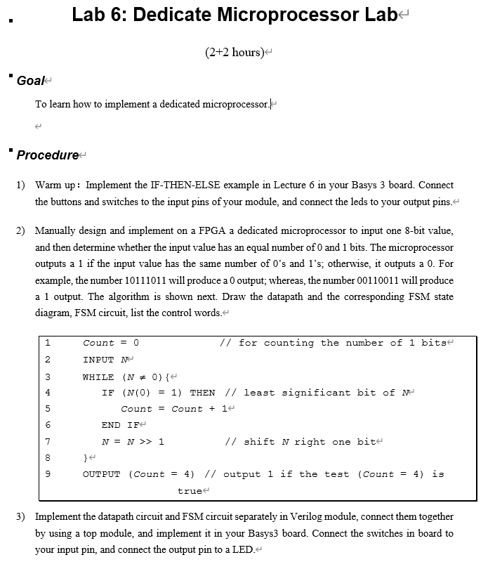
实验要求
根据左图所示代码，设计一个专用微处理器，用于计算输入的8位数据中0和1的个数是否相等。
使用Verilog设计对应的数据通路和FSM。
设计顶层模块，将数据通路和FSM连接起来。

Slide 3
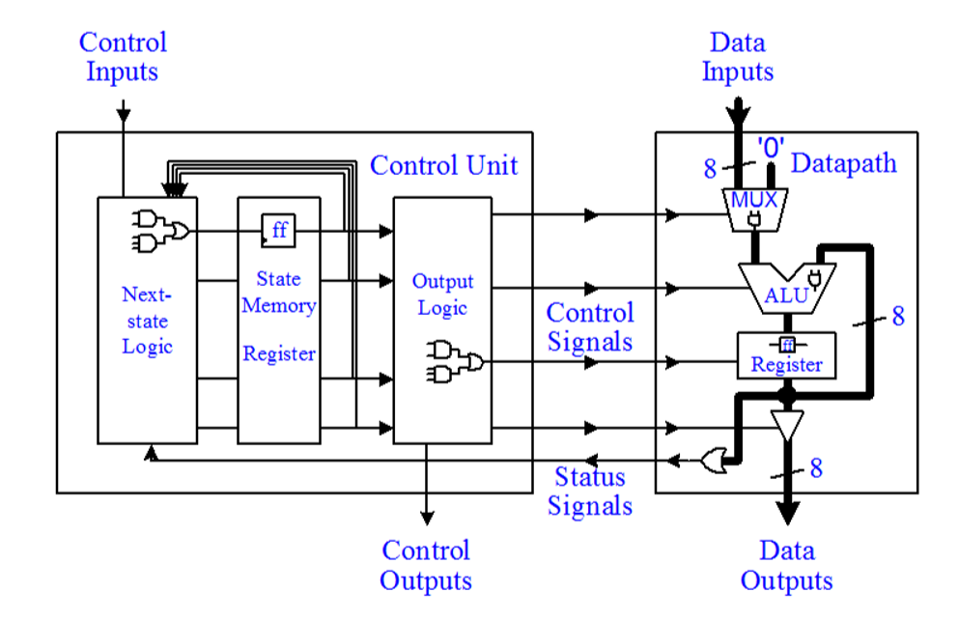
整体电路
Control unit（FSM）
FSM输出控制字
Datapath

Slide 4
代码结构（FSM+D）
Control_Unit（FSM）
DataPath（数据通路）
MicroProcessor（顶层模块）

Slide 5
step1： 画出数据通路 step2：控制单元：画出状态转换图 step3：控制单元：输出控制字

Slide 6
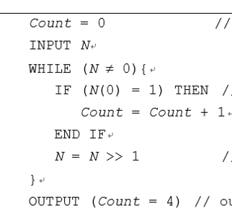
step1：画出数据通路
根据算法确定器件
两个寄存器，一个用于存储N的值，一个用于存储count的值
存储N的寄存器有移位功能
存储count的寄存器有加1功能
一个加法器
若干个数据选择器
其他外围电路

Slide 7
step1：画出数据通路
根据算法确定器件
+
两个寄存器，一个用于存储N的值，一个用于存储count的值
存储N的寄存器有移位功能
存储count的寄存器有加1功能
一个加法器
若干个数据选择器
其他外围电路
1 0
1 0
D₇₋₀
Load 8-bit Register
Clear N
Q₇₋₀
D₃₋₀
Load 4-bit Register
Clear Count
Q₃₋₀
“1”
“0”
1 0
>>

Slide 8



“1”
N
4
4
连线
+
“0”
8
8
NMUX
1 0
4
4
CountMUX
1 0
8
D₇₋₀
Load 8-bit Register
Clear N
Q₇₋₀
4
NLoad
D₃₋₀
Load 4-bit Register
Clear Count
Q₃₋₀
8
CountLoad
reset
N$≠$0
N(0)$≠1$
>>
“1”
“0”
$$Count=4$$
1 0
OutputMUX
OE

Slide 9
step2：画出状态转换图（控制单元）
S0
count=0
INPUT N
S1
extra
N!=0
N[0]=1
S2
count=
count+1
N=0
count!=4
N!=0
N[0]=0
N=0
count=4
S3
N=N>>1
S4
out0
S5
out1

Slide 10
step2：画出状态转换图（控制单元）
N!=0
N[0]=1
S0：用于读入N
S1：额外状态，方便状态转移
S2：让count加1
S3：N右移1位
S4：当N=0时，读取完毕，若count！=4输出0
S5：当N=0时，读取完毕，若count=4输出1
S0
count=0
INPUT N
S1
extra
S2
count=
count+1
N=0
count!=4
N!=0
N[0]=0
N=0
count=4
S3
N=N>>1
S4
out0
S5
out1

Slide 11
step3：输出控制字（控制单元，对应下图中的output logic部分）
整体电路

Slide 12
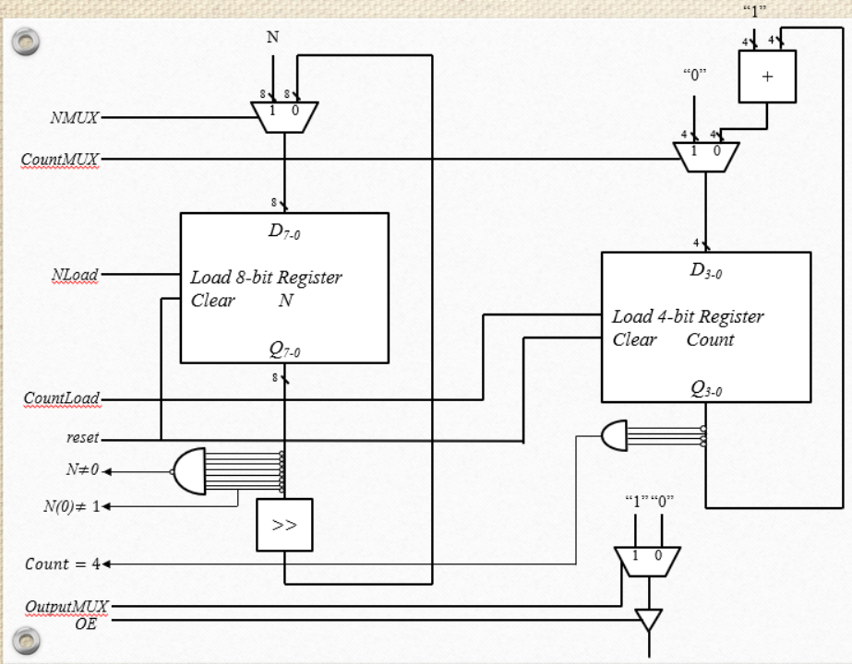
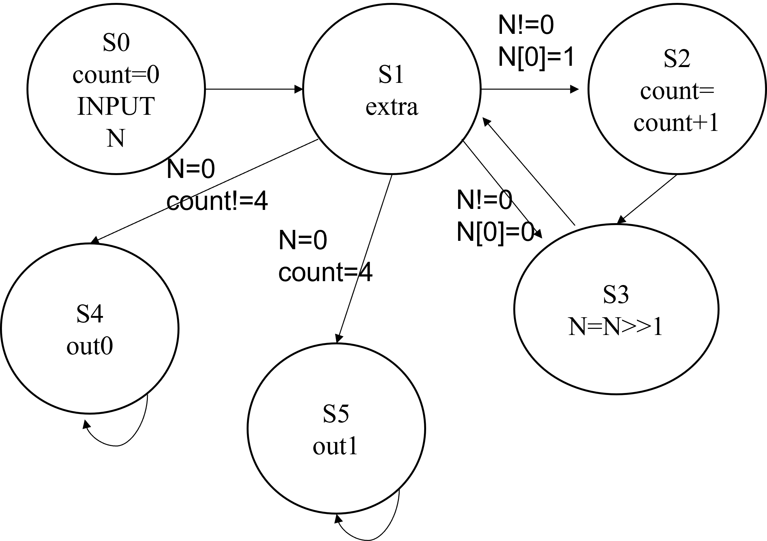
step3：输出控制字（控制单元）
状态反馈信号(count, N)
状态转换
数据通路
控制字

Slide 13
step3：输出控制字（控制单元）
根据数据通路所需、确定每个状态的控制字
extra状态时的控制字一般不操作（全部无效信号）

Slide 14
step3：输出控制字（控制单元）
 | NMUX | CountMUX | NLoad | CountLoad | OutputMUX | OE
S0 count=0 INPUT N | 1 | 1 | 1 | 1 | X | 0
S1 extra | X | X | 0 | 0 | X | 0
S2 count= count+1 | X | 0 | 0 | 1 | X | 0
S3 N=N>>1 | 0 | X | 1 | 0 | X | 0
S4 out0 | X | X | 0 | 0 | 0 | 1
S5 out1 | X | X | 0 | 0 | 1 | 1

Slide 15
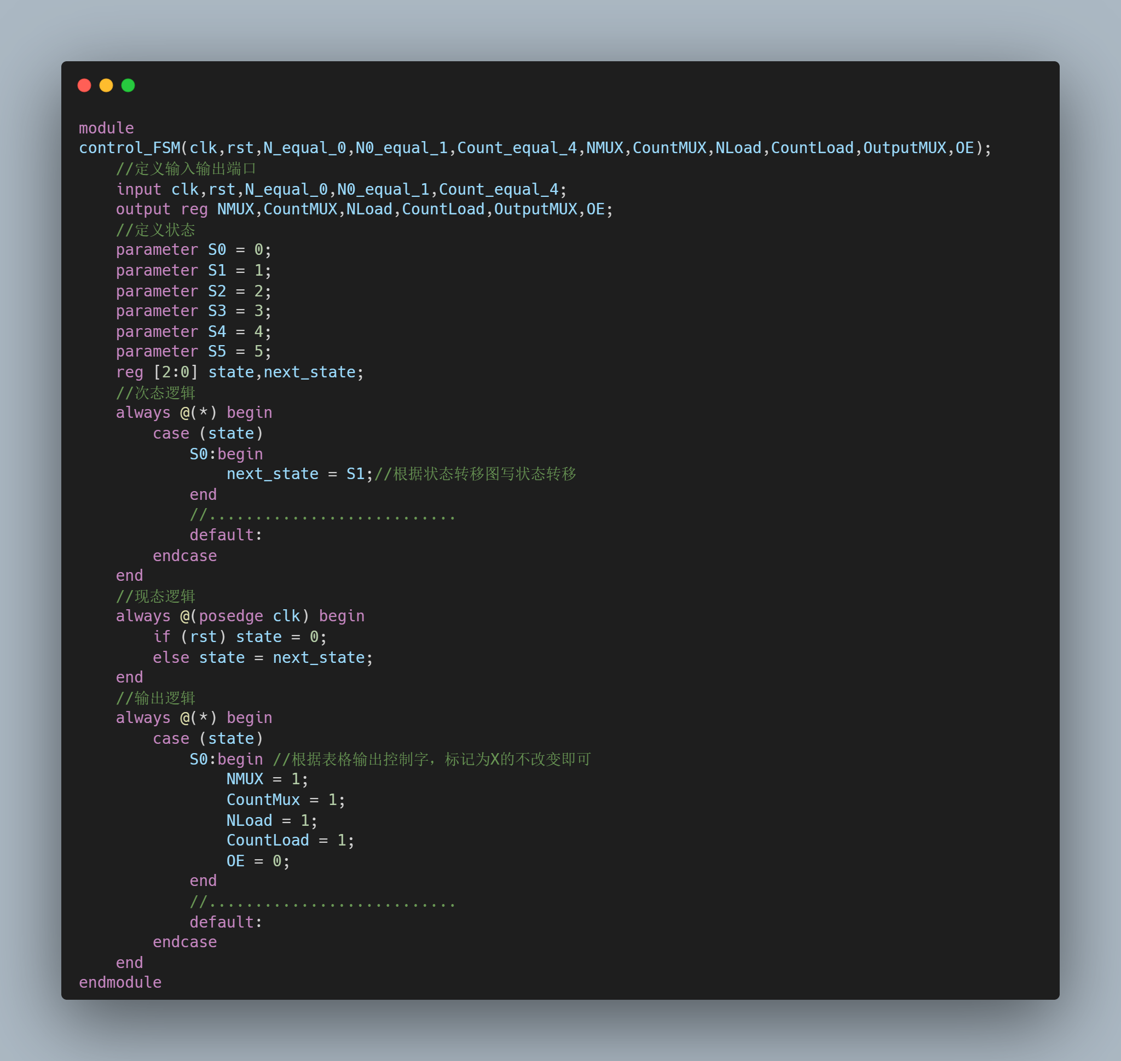
FSM代码示例
示例中只写了状态S0，其余状态自行补充
将次态逻辑、现态逻辑、输出逻辑分开描述

Slide 16
要点：
根据数据通路，搭建datapath模块
根据状态转换图写有限状态机（control unit模块），每个状态下输出特定控制字
用一个顶层模块将control unit模块和datapath模块连接起来。

Slide 17
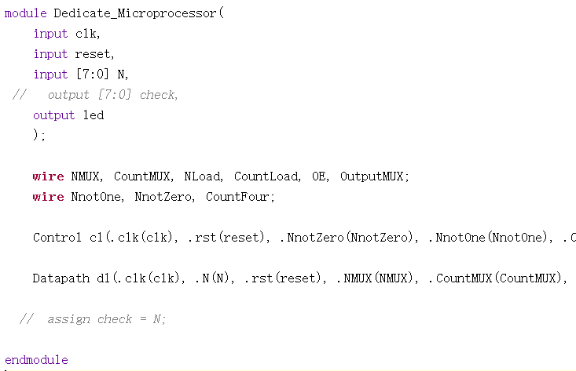
顶层代码示例

Slide 18
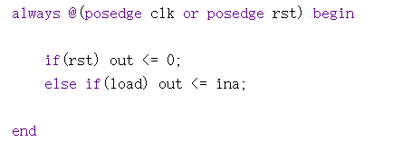
寄存器代码

Slide 19
要求：
实验报告（状态图、datapath、control word、仿真和实验结果 ）
验收
实验完成顺序：
1.完成FSM的设计，仿真验证次态逻辑、状态转移、输出逻辑正确无误
2.根据P8的电路图完成数据通路的设计
3.完成顶层模块，仿真无误后再上板测试

